Slide 1
KIMYO
9-sinf
Mavzu: Alyuminiy xossalari. Laboratoriya ishi №8 Alyuminiyning kislota va asos eritmalari bilan o‘zaro ta’siri.

Slide 2
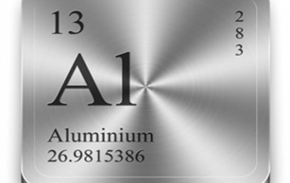
Alyuminiy olinishi
Alyuminiy birinchi bo‘lib, 1825-yilda daniyalik fizik Xans Xristian Ersted tomonidan, alyuminiy xloridga kaliy amalgammasini ta’sir ettirish yo‘li bilan olingan. Element nomi alumen ya’ni, lotin tilidagi achchiqtosh so‘zidan olingan.

Slide 3
Alyuminiy olinishi
Dastlabki paytlarda aluminiyni olishning qiyinligi sababli, u juda qimmat bo‘lgan. Sanoat miqyosida ishlab chiqarilishi yo‘lga qo‘yilguniga qadar aluminiy oltindan ham qimmat bo‘lgan.

Slide 4
Alyuminiy olinishi
Boshqa metall elementlar orasida tarqalish nuqtai nazaridan alyuminiy birinchi o‘rinda turadi. Yer yuzida 8,8% mavjud. Agar biz boshqa metallar bilan solishtirsak u kislorod va kremniydan keyin uchinchi o‘rinni egallaydi.

Slide 5
Alyuminiy olinishi
Jahon bo‘ylab asosiy alyuminiy konlari asosan, boksit rudalari markazlashgan hududlar bilan bog‘liq. Dunyodagi eng yirik boksit konlari Gvineya (g‘arbiy Afrika), Braziliya, Surinam, Gayana, Venesuela, Yamayka, Avstraliya, Hindiston, Xitoy, Gretsiya, Turkiya, hamda Rossiyaning Ural mintaqasiga to‘g‘ri keladi. Alyuminiy qazib olish va qayta ishlash ko‘lami bo‘yicha esa jahonda Xitoy davlati yetakchilik qiladi. Bu mamlakat butun dunyo alyuminiy ishlab chiqarish hajmining taxminan 48-50 % ulushini yetkazib beradi. Rossiya, Kanada, BAA, Avstraliya, Hindiston, Norvegiya, Baxrayn va Tojikiston davlatlari ham alyuminiy ishlab chiqarish va qayta ishlash bo‘yicha yetakchilar sanaladi. O‘rta hisobda, bir kunda butun dunyoda 130 ming tonna alyuminiy ishlab chiqariladi.

Slide 6
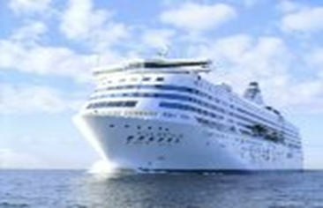
Savol
Alyuminiy ancha aktiv metall bo‘lsa-da, alyuminiydan tayyorlangan buyumlar suv bilan reaksiyaga kirishmaydi.
Nima uchun?

Slide 7
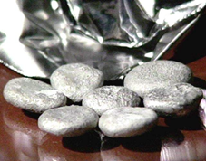
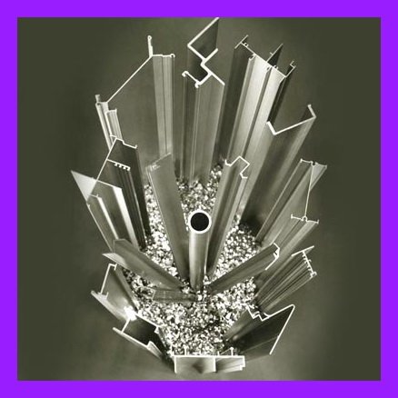
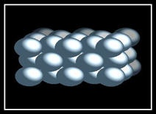
Fizikaviy xossalari
Elektr tokini va issiqlikni juda yaxshi o‘tkazadi.
t°.= 660°C
Bolg‘alanadi. Alyuminiydan ingichka sim yoki qalin­ligi 0,01 mm bo‘lgan juda ham yupqa folga (alyuminiy qog‘oz) tayyorlash mumkin­.
Kumushsimon oq rangli yen­gil metall.

Slide 8
Fizikaviy xossalari
Alyuminiy deyarli barcha metallar bilan qotishmalar hosil qiladi. Uning mis va magniy bilan qotishmasi - dyuralyuminiy hamda kremniy bilan qotishmasi - silumin ko‘proq tarqalgan.

Slide 9
Fizikaviy xossalari
Alyuminiyning elektr o‘tkazuvchanligi misnikidan 1,7 marta past xolos. Lekin, alyuminiy tannarxi misnikidan 4 barobar arzon yuradi. Shu sababli, alyuminiy elektrotexnikada, elektron mikrosxemalarda hamda elektr energetikasi tizimida keng qo‘llaniladi.

Slide 10
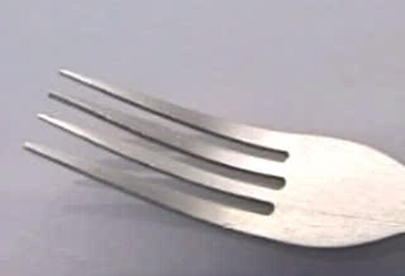
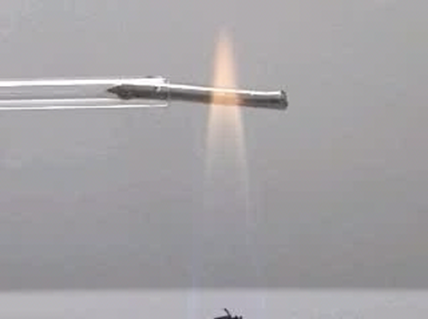
Kimyoviy xossalari
Odatdagi haroratda alyuminiy havoda o‘zgarmaydi, chunki u havoda tez oksidlanadi va uni yupqa, mustahkam oksid pardasi suv va boshqa oksidlanish holatidan himoya qilib turadi:
4Al⁰ + 3O₂⁰ → 2Al⁺³₂O₃

Slide 11
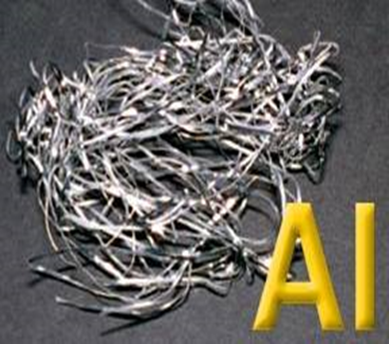
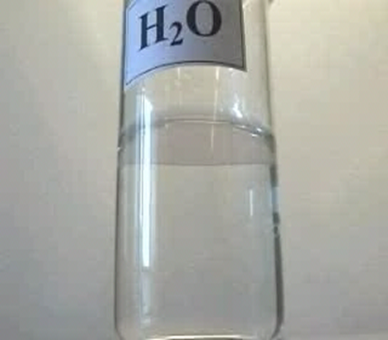
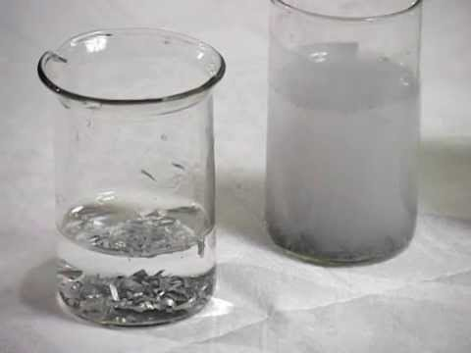
Alyuminiy suv bilan oson reaksiyaga kirishadi
Agar oksid pardasi olib tashlansa, natijada vodorodni ajratib chiqaradi:
2Al + 6H₂O = 2Al(OH)₃ + 3H₂

Slide 12
Laboratoriya ishi № 8
Alyuminiy kislota bilan ta’sirlashadi.
Alyuminiy qizdirilgan holda xlorid va suyultirilgan sulfat kislota bilan oson ta’sirlashib, vodorod ajratib chiqaradi:
2Al + 6HCl → 2AlCl₃ + 3H₂
2Al + 3H₂SO₄ = Al₂(SO₄)₃ + 3H₂

Slide 13
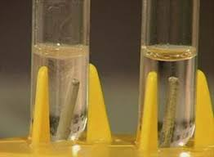
Konsentrlangan nitrat kislota bilan odatdagi haroratda ta’­sirlash­maydi­
Shuning uchun konsentrlangan nitrat kislota
alyu­miniy idishlarda saqlanadi. Suyultirilgan nitrat kislota bilan reaksiyaga kirishadi:
Al + 4HNO₃ = Al(NO₃)₃ + NO + 2H₂O.
8Al + 30HNO₃ = 8Al(NO₃)₃ + 3NH₄NO₃ + 9H₂O.

Slide 14
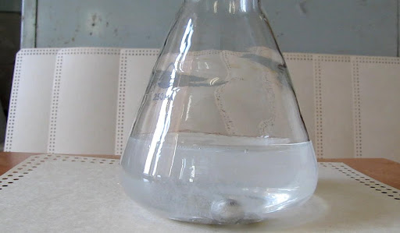
Laboratoriya ishi № 8
Alyuminiy ishqorlar bilan reaksiyaga kirishadi
Alyuminiy ishqorlarning suvli eritmalari bilan oson ta’sir­lashib, vodorod ajratib chiqaradi:
2Al⁰ + 2NaOH + 6H₂O ® 2Na[Al⁺³(OH)₄] + 3H₂ ­
natriy tetragidroksoalyuminat.

Slide 15
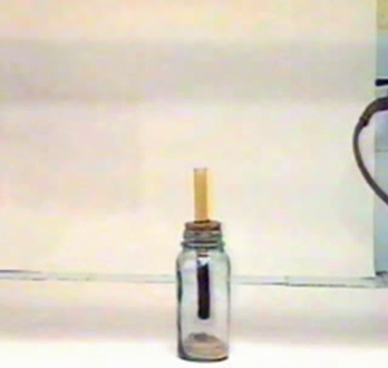
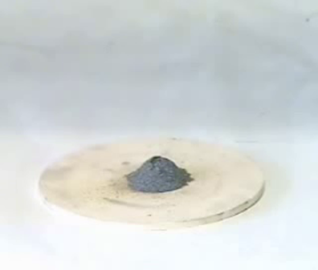
Alyuminiy metallmaslar bilan reaksiyaga kirishadi
Alyuminiy qizdirilganda galogenlar, bilan reaksiyaga kirishadi:
2Al + 3 Cl2 = 2Al Cl3
2Al + 3 Br2 = 2Al Br3
2Al + 3 I2 = 2AlI 3

Slide 16
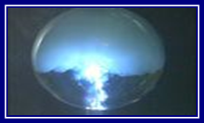
Alyuminiy metalmaslar bilan reaksiyaga kirishadi
Alyuminiy qizdirilganda, fosfor bilan reaksiyaga kirishadi:
Al⁰ + P⁰ ^{t°}® AlP
a
alyuminiy fosfid

Slide 17
Alyuminiy metallmaslar bilan reaksiyaga kirishadi
Alyuminiy qizdirilganda oltingugurt bilan reaksiyaga kirishadi:
2Al⁰ + 3S⁰ ^{t°}® Al₂⁺³S₃
alyuminiy sulfid

Slide 18
Alyuminiy metalmaslar bilan reaksiyaga kirishadi
Alyuminiy qizdirilganda uglerod bilan reaksiyaga kirishadi:
4Al⁰ + 3С⁰ –^{t°}® Al₄⁺³С₃
alyuminiy karbid

Slide 19
Alyuminiy metallmaslar bilan reaksiyaga kirishadi
Alyuminiy qizdirilganda, azot bilan reaksiyaga kirishadi:
2Al⁰ + N₂⁰ –^{t°}® 2Al⁺³N
alyuminiy nitrid

Slide 20
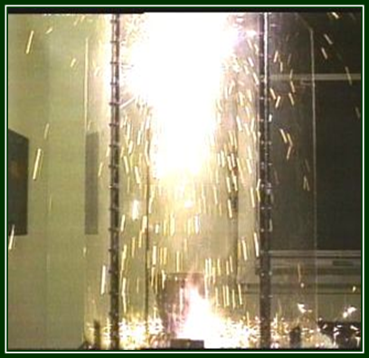
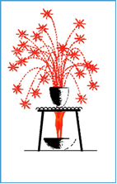
Alyuminiy ko‘pchilik metallarning oksidlari­ bilan ham ta’­sirlashadi­.
Agar alyuminiy va temir (II, III)-oksidlarni ara­lashtirib, cho‘g‘lanib turgan sim tekkizilsa, juda shiddatli­ ekzotermik reaksiya sodir bo‘ladi.
2Al + 3Cu2O = Al2O3 + 6Cu
2Al + Fe2O3 = Al2O3 + 2Fe
Termit

Slide 21
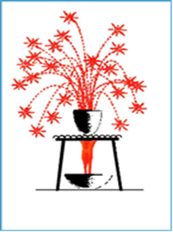
Reaksiya natijasida aralashma
3500°C gacha qizib ketadi.
Reaksiya mahsulotlari —
alyuminiy oksid va temir
suyuqlangan holda bo‘ladi.
Alyuminiy yordamida temir oksidini qaytarish

Slide 22
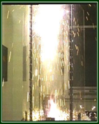
Alyuminotermiya
Alyuminotermiya – metall oksidlarini alyuminiy bilan qaytarib, metall olish usuli
2Al + Cr₂O₃ = 2Cr + Al₂O₃

Slide 23
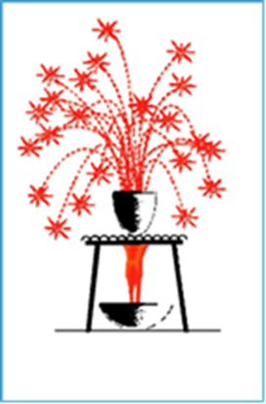
Aluminotermiyani kim ochgan?
Aluminotermiyani rus olimi N.N.Beketov ochgan. Aluminotermiya metallurgiya sanoatida xrom, marganes, vanadiy, sirkoniy, titan kabi metal­larni ularning oksidlaridan olishda ishlatiladi.
2Al + Mn₂O₃ =?
2Al + Ti₂O₃ =?

Slide 24
Используя схему, напишите уравнения реакций 1 - 9
Diagrammadan foydalanib 1 - 9 reaksiya tenglamalarini yozing
H₂SO₄ Cl₂
1 3
O₂ ₁
NaOH
HNO₃
NaOH
HCl
t°
KOH
Al₂(SO₄)₃
Al
?
3
Al₂O₃
?
6
4
?
?
Al(OH)₃
H₃AlO₃
7
?
9
8
?

Slide 25
Используя схему, напишите уравнения реакций 1 - 9
Diagrammadan foydalanib 1 - 9 reaksiya tenglamalarini yozing
H₂SO₄ Cl₂
1 3
O₂ ₁
NaOH
HNO₃
NaOH
HCl
t°
KOH
Al₂(SO₄)₃
Al
AlCl3
3
Al₂O₃
Al(NO₃)₃
6
4
2NaAlO₂ + H₂O
AlCl3
Al(OH)₃
H₃AlO₃
7
Al₂O₃
9
8
KAlO2 + 2H2O

Slide 26
Alyuminiy – qanday metall?
Tabiatda juda keng tarqalgan bo‘lishiga qaramasdan, alyuminiy biror-bir tirik organizmdagi metaboliz jarayonlarida ishtirok etmaydi (har holda, alyuminiy ishtirokida kechuvchi biror organik jarayon hozircha aniqlanmagan) ya’ni, alyuminiy - o‘lik metalldir. Garchi, alyuminiy va uning birikmalarining toksiklik darajasi juda past bo‘lsa-da, lekin, organizmga uzoq muddat davomidagi ta’siri natijasida odam va hayvonlar tana to‘qimalariga zararli ta’sir qilishi ehtimoli yo‘q emas.

Slide 27
Mustaqil bajarish uchun topshiriqlar
1. Darslikdagi 26-mavzuni o‘qish, tegishli atamalar, reaksiya tenglamalarini yozish va o‘rganish.
2. 39 g xrom(III)-oksidni qaytarish uchun qancha alyuminiy kerak bo‘ladi?
3. Alyuminiy va mis qotishmasining 10 g ga ortiqcha miqdorda xlorid kislota ta’sir ettirilganda 6,72 l(n.sh.) vodorod olingan bo‘lsa, qotishmaning % tarkibini aniqlang.
4. Nemis olimi F.Vyoler 1827-yilda alyuminiyni quyidagi usul bilan olgan: AlCl₃+3K=3KCl+Al. Bu usul bilan 5,4 kg alyuminiy olish uchun qancha kaliy metall kerak?

